Slide 1
ожидания

Slide 2
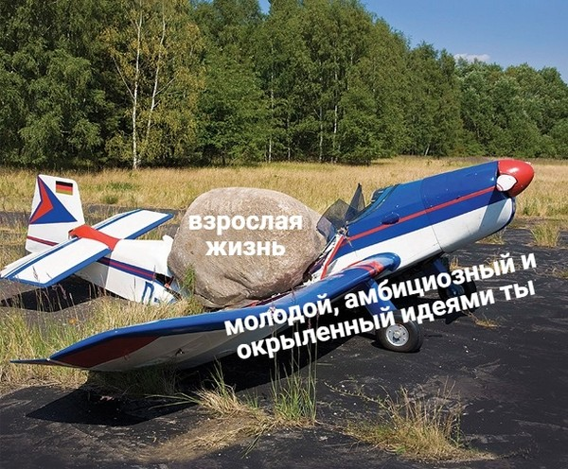

Slide 3
Что вы ожидаете от этой жизни?
Удачи!
Душевного спокойствия, семейного счастья с любимым человеком.. . А что еще надо?
Я ничего не ожидаю, а собираюсь сделать как можно больше…
Мира.
Апокалипсиса.
Любовь с роботом или искусственным интеллектом сделает счастливыми многих людей.
Мое поколение не строит долгосрочных планов и не видит стопроцентных беспроигрышных перспектив.
Развитие технологий решит некоторые большие проблемы в разных сферах — от медицины до транспорта и энергетики. Это позволит достичь качественно нового уровня жизни.
Более сильных, чем сейчас, эмоций и впечатлений.
Сокращение рабочих мест из-за внедрения роботов и искусственного интеллекта предсказуемо и неизбежно, поэтому я ожидаю необходимости переквалификации в пожилом возрасте.
Будущее делаем мы прямо сейчас, мечтай, исследуй, твори!
Скорее всего, навыки, необходимые для работы, будут меняться. Чтобы остаться на плаву, каждому нужно будет проходить повторное обучение.
Мы все станем старше и умрём.
Верю, что скоро каждый сможет путешествовать, независимо от заработка и политики.
Перемен к худшему: войны, голода, эпидемий, окончательного упадка нравственности, экономического коллапса, экологической катастрофы,
чипизации населения.
Жду телепортации и переноса сознания с мозга на другие носители информации, глобализации, единого всепланетарного государства. Размывания гендера. Новых интересных и разнообразных форм межличностных отношений.

Slide 4
Самосбывающийся оптимизм: как завышенные ожидания влияют на успех?
В эти дни мы много слышим о том, как полезно позитивное мышление. Постоянно растет количество приложений и платформ социальных сетей, утверждающих, что они делают нас счастливее и оптимистичнее. Отчасти на это повлияли десятилетия исследований, показывающих, что позитивное мышление полезно для физического и психического здоровья. Стимулирование позитива и оптимизма звучит похвально, но вот вопрос — не слишком ли это упрощенно? И как насчет возможных побочных эффектов?
Если люди всегда рисуют себе светлое будущее, где достигнуты все цели, не грозит ли это самоуспокоением, при котором они просто сядут, сложа руки, и будут ждать, когда хорошее произойдет само собой? А что, если им не удастся достичь своих целей? Разве они не будут сильно разочарованы из-за таких позитивных ожиданий?
Однако, оптимизм в отношении предстоящих событий удивительно устойчив. Большинство людей сохраняют оптимизм, даже понимая, что у него нет рациональной основы, и даже перед лицом негативной обратной связи или предыдущих неудач. Это не означает, что все всегда настроены оптимистично по отношению ко всему (исключение из этой общей тенденции составляют люди с диагнозом депрессия, чьи ожидания более негативные и реалистичные). Правильнее сказать, что средняя тенденция всех людей и ситуаций — верить в то, что хорошее может случиться.
Стабильность этих оптимистично ошибочных ожиданий предполагает, что это особенность человеческого разума, которая дает некоторое эволюционное преимущество. Ведь по мнению эволюционных биологов систематические ошибочные убеждения сохраняются только в том случае, если они приносят некоторую общую выгоду, которая перевешивает затраты.
Как вы думаете, в чем состоят эти преимущества?

Slide 5
Во-первых, оптимистические ожидания мотивируют. Если вы не ждете успеха в достижении целей, вы не будете пытаться, ожидание успеха мотивирует приложить усилия.
Второе возможное преимущество оптимизма связано со стрессом. Позитивные ожидания могут снизить уровень стресса и беспокойства, что снижает потенциальный физический вред от стресса.

Slide 6
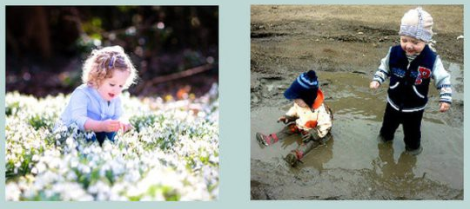
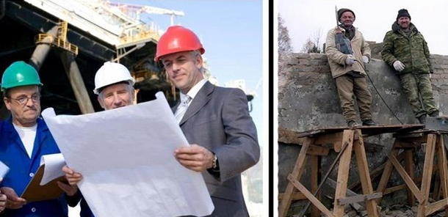
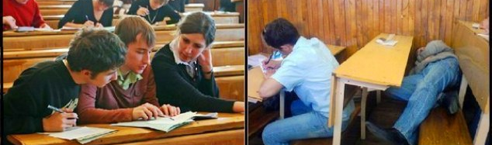
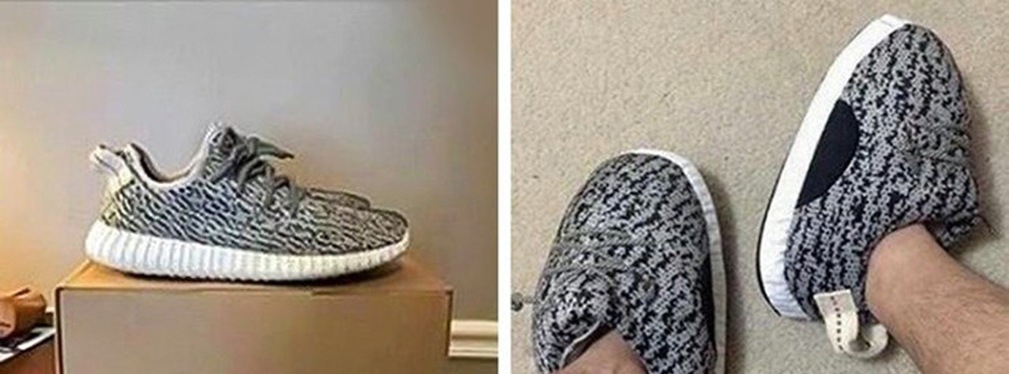
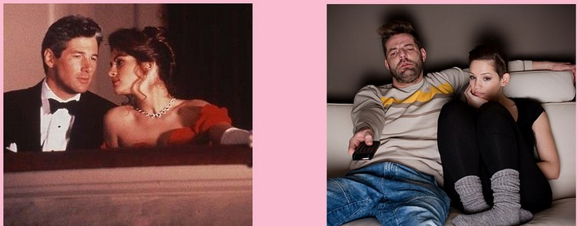
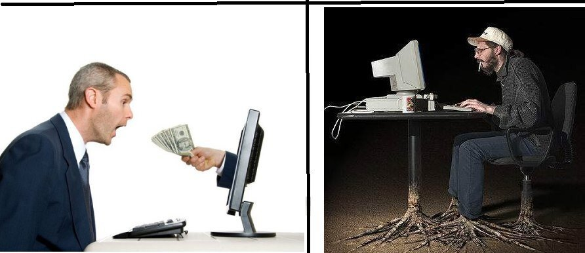
Дети
ВУЗ
Стройка
Ожидания и реальность
Покупка по интернету
Работа из дома
Свободное время

Slide 7
Ожидание тесно связано с установкой. Ожидания событий устремлены в будущее и связаны со следующими факторами из прошлого:
В прошлом существовали аналогичные события.
Существуют причины для развития таких событий.
Существует источник таких событий.
В прошлом не существовали подобные события, однако их можно смоделировать, учитывая логику процессов.
Ожидания предусматривают ответы на такие вопросы:
Какие события будут происходить?
При каких условиях это может произойти?
В какой последовательности это произойдет?
Когда это произойдет?
С кем это будет происходить?
Из каких элементов будут состоять эти события?
В каком месте это произойдет?
Какая связь между событиями?

